Slide 1







MAJLIS PERASMIAN
AKADEMI BOMBA DAN PENYELAMAT MALAYSIA WILAYAH UTARA
TRONOH, PERAK
CEPAT DAN MESRA

Slide 2


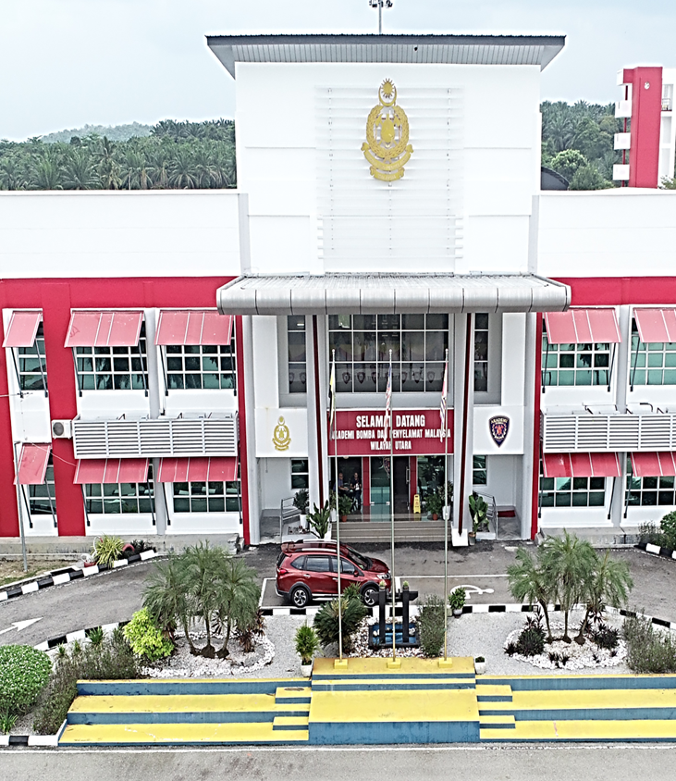




CADANGAN TARIKH PERASMIAN
TARIKH
MASA
JUN 2024
9.00 PAGI – 12.00 TENGAH HARI
TEMPAT
ABPM WILAYAH UTARA
TRONOH, PERAK

Slide 3
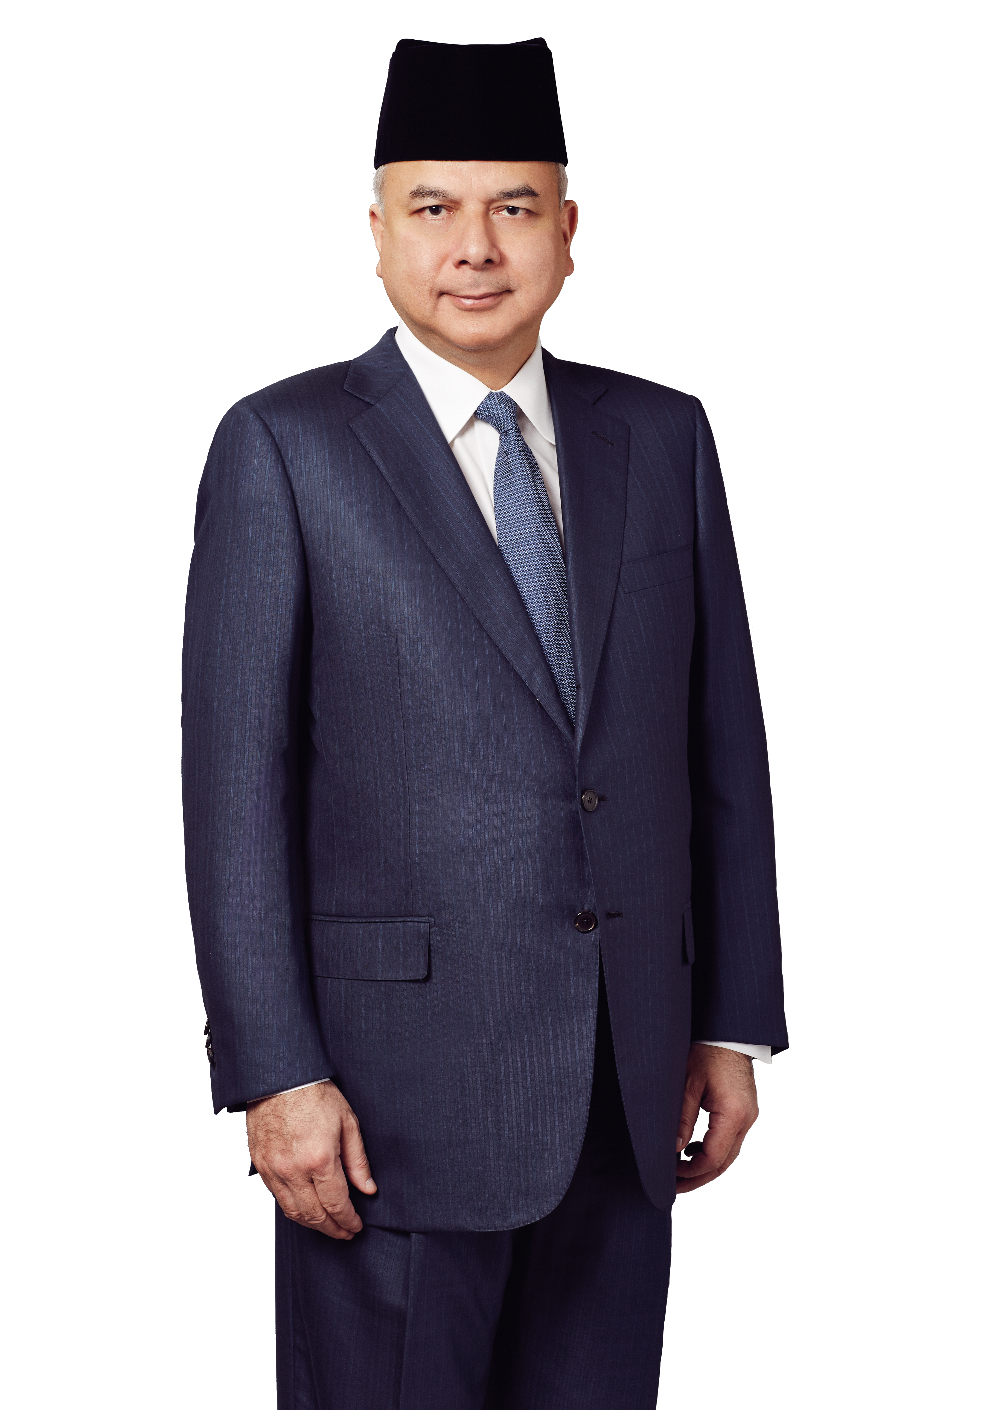

PERASMI
DULI YANG MAHA MULIA
PADUKA SERI SULTAN PERAK DARUL RIDZUAN
SULTAN NAZRIN MUIZZUDDIN SHAH
IBNI ALMARHUM SULTAN AZLAN MUHIBBUDDIN SHAH
AL-MAGHFUR-LAH

Slide 4
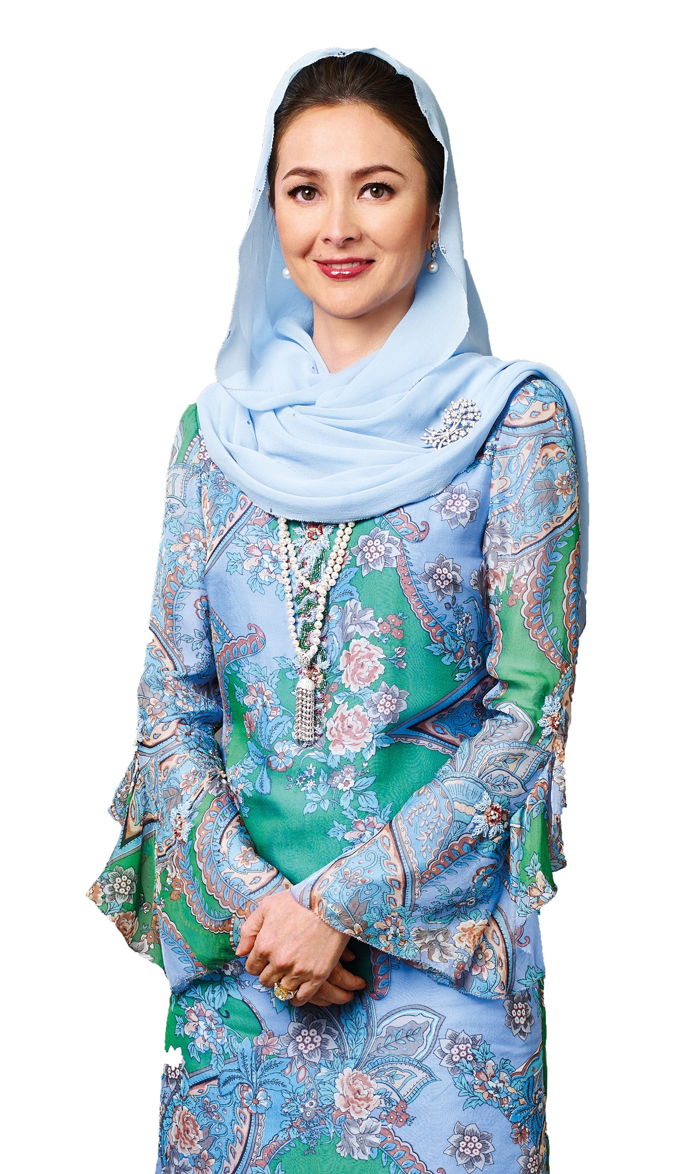
DULI YANG MAHA MULIA
RAJA PERMAISURI PERAK DARUL RIDZUAN
TUANKU ZARA SALIM

Slide 5
TENTATIF
ATUR CARA MAJLIS
MASA | ATUR CARA
9.00 pagi | Ketibaan Dif-Dif Kehormat dan Jemputan
 | Perbarisan Masuk Kawalan Kehormatan Bomba
9.06 pagi | Ketibaan Ketua Pengarah, Jabatan Bomba dan Penyelamat Malaysia dan isteri
9.09 pagi | Ketibaan Ketua Setiausaha, Kementerian Perumahan dan Kerajaan Tempatan dan isteri
9.12 pagi | Ketibaan YB Menteri Perumahan dan Kerajaan Tempatan dan isteri
9.15 pagi | Ketibaan YAB Menteri Besar Perak Darul Ridzuan dan isteri
9.20 pagi | Keberangkatan DYAM Raja Dihilir Perak Darul Ridzuan dan DYAM Raja Puan Muda Perak Darul Ridzuan
9.25 pagi | Keberangkatan DYTM Raja Muda Perak Darul Ridzuan dan DYTM Raja Puan Besar Perak Darul Ridzuan

Slide 6
TENTATIF
ATUR CARA MAJLIS
MASA | ATUR CARA
9.30 pagi | Keberangkatan DYMM Paduka Seri Sultan Perak Darul Ridzuan dan DYMM Raja Permaisuri Perak Darul Ridzuan
 | Lagu Kebesaran Negeri Perak dimainkan
 | Duli Yang Maha Mulia Paduka Seri Sultan Perak Darul Ridzuan menerima Hormat Diraja dan memeriksa Kawalan Kehormatan Bomba
 | Lagu Kebesaran Negeri Perak dimainkan
 | Perbarisan keluar Kawalan Kehormatan Bomba
 | Bacaan Ayat Suci Al-Quran dan Doa
 | Sembah Ucapan YB Menteri Perumahan dan Kerajaan Tempatan
 | Persembahan Kebombaan
 | Lafaz Perasmian
 | Gimik / Menandatangani Pelak Perasmian
 | Perbarisan Masuk Kawalan Kehormatan Bomba
 | Lagu Kebesaran Negeri Perak dimainkan

Slide 7
TENTATIF
ATUR CARA MAJLIS
MASA | ATUR CARA
 | Perbarisan keluar Kawalan Kehormatan Bomba
 | Lawatan ke pameran
 | Sesi bergambar
 | Majlis Santapan / Jamuan Makan
12.30 tengah hari | DYMM Paduka Seri Sultan Perak Darul Ridzuan dan DYMM Raja Permaisuri Perak Darul Ridzuan berangkat meninggalkan majlis
 | DYTM Raja Muda Perak Darul Ridzuan dan DYTM Raja Puan Besar Perak Darul Ridzuan berangkat meninggalkan majlis
 | DYAM Raja Dihilir Perak Darul Ridzuan dan DYAM Raja Puan Muda Perak Darul Ridzuan berangkat meninggalkan majlis
 | YAB Menteri Besar Perak Darul Ridzuan dan isteri meninggalkan majlis
 | YB Menteri Perumahan dan Kerajaan Tempatan dan isteri meninggalkan majlis
 | Majlis bersurai

Slide 8

SENARAI JEMPUTAN
2
YB MENTERI / YB TIMBALAN MENTERI
KETUA JABATAN PERSEKUTUAN/ NEGERI
50
4
YBHG. KSU, TKSU (3)
JUMLAH
PEGAWAI KANAN JBPM
50
3
YAS KP, TKP (O), TKP (P)
276
BOMBA KOMUNITI/PBS/ ERT DLL.
100
11
PENGARAH BAHAGIAN
PENGAMAL MEDIA
20
6
PBN, KOMANDAN DAN KOMANDER
PESARA BOMBA
15
10
YAB MENTERI BESAR/ EXCO/ ADUN
KESATUAN
5
SENARAI PETUGAS
JUMLAH KESELURUHAN
540
KAWALAN KEHORMATAN
105
JUMLAH
PASUKAN PANCARAGAM
35
264
PERTUNJUKAN KEBOMBAAN
44
JAWATANKUASA & URUS SETIA
50
KESELAMATAN
10
PROTOKOL / DOKUMENTASI
20

Slide 9
JAWATANKUASA INDUK
PENASIHAT: KETUA PENGARAH
PENGERUSI:
TIMBALAN KETUA PENGARAH (PEMBANGUNAN)
URUS SETIA:
PENGARAH BHG. PENGURUSAN KORPORAT
TIMBALAN PENGERUSI:
PENGARAH JBPM NEGERI PERAK / KOMANDAN ABPM WILAYAH UTARA
AHLI JAWATANKUASA
JK LOGISTIK & PERTUNJUKAN
PENGARAH BHG. OPERASI KEBOMBAAN, PENYELAMAT, JBPM NEGERI PERAK & APM WILAYAH UTARA
PENGARAH BHG. PENGURUSAN KORPORAT
JK ISTIADAT & PTOTOKOL
JK PAMERAN
PENGARAH BHG. KESELAMATAN KEBAKARAN
PENGARAH BHG. PENGURUSAN
JK KEWANGAN
JK JAMUAN
PENGARAH BHG. PENYIASATAN KEBAKARAN
PENGARAH BHG. KEJURUTERAAN JENTERA
JK PENGANGKUTAN
JK KESELAMATAN
PENGARAH BHG. PERANCANGAN & PENYELIDIKAN
PENGARAH BAHAGIAN PEMBANGUNAN
JK PENGINAPAN
255
PENGARAH BHG. LATIHAN & PANCARAGAM
KETUA UNIT INTEGRITI
JK PERBARISAN
JK DISIPLIN
JK PERSEMBAHAN
PENGARAH BHG. UDARA

Slide 10
PEGAWAI-PEGAWAI ISTIADAT
& PROTOKOL
BIL | PERKARA | PEGAWAI
1 | Panglima Medan | 1. YS PKPjB Dato’ Norazam bin Khamis Pengarah Bahagian Latihan PgKB I Norizan bin Saad Ketua Unit Komunikasi Korporat
2 | Teks Ucapan YB Menteri KPKT Lafaz Perasmian | 1. YS PPjB Azmi bin Sadon Pengarah Bahagian Pengurusan Korporat
3 | Pengacara Majlis | PgKB II Che Alhafizol bin Che Ismail Bahagian Pengurusan Korporat TPgB II Thoyyibah binti Taib JBPM Negeri Terengganu PPgB Mohd Rizan bin Edrusi JBPM Negeri Pulau Pinang
4 | Pembaca Doa | PgB Luqman bin Ramli Bahagian Pengurusan Korporat PgB Umrani bin Che Mat JBPM Negeri Perak

Slide 11
PELANTIKAN LIAISON OFFICERS
SENARAI JEMPUTAN | JUMLAH | NO. | NAMA | LIAISON OFFICERS
VVIP YAB MENTERI BESAR, YB MENTERI KPKT & TIMBALAN MENTERI KPKT | 3 | 1 | YAB DATO’ SERI SAARANI BIN MOHAMAD MENTERI BESAR PERAK DARUL RIDZUAN
 |  | 2 | YB TUAN NGA KOR MING MENTERI KPKT
 |  | 3 | YB DATUK AIMAN ATHIRAH BINTI SABU TIMBALAN MENTERI KPKT
KSU DAN TKSU KPKT | 4 | 1 | YBHG. DATUK WIRA M NOOR AZMAN BIN TAIB KETUA SETIAUSAHA KPKT
 |  | 2 | YBRS. TUAN MUHAMMAD RAZMAN BIN ABU SAMAH TKSU (PENGURUSAN & PEMBANGUNAN) KPKT
 |  | 3 | YBRS. TUAN HAJI SUHAIMI BIN ALI @ AHMAD TKSU (PERUMAHAN DAN KESEJAHTERAAN KOMUNITI) KPKT
 |  | 4 | YBHG. DATUK SAIDATU AKHMA BINTI HASSAN TKSU (PERANCANGAN DAN PERSEKITARAN MAMPAN) KPKT

Slide 12
PELANTIKAN LIAISON OFFICERS
SENARAI JEMPUTAN | JUMLAH | NO. | NAMA | LIAISON OFFICERS
KP, TKP (O) & TKP (P) | 3 | 1 | YAS DATO’ Ts. NOR HISHAM BIN MOHAMMAD KETUA PENGARAH
 |  | 2 | TKP (OPERASI)
 |  | 3 | YAS DATO’ Ir. Ts. AHMAD IZRAM BIN OSMAN TKP (PEMBANGUNAN)
EXCO KERAJAAN NEGERI/ AHLI-AHLI PARLIMEN, ADUN DLL. |  | 1
 |  | 2
 |  | 3
 |  | 4

Slide 13
JADUAL PROGRAM
TARIKH | MASA | ATUR CARA | TEMPAT
Hari Pertama | 8.30 pagi – 8.00 malam | Persiapan Tempat | ABPM W. Utara
 | 9.30 pagi – 2.00 petang | Jawatankuasa Kerja/Kawalan Kehormatan Bomba/Pasukan Pancaragam/Pertunjukan/Persembahan Melapor Diri | ABPM W. Utara
 | 2.30 petang – 5.00 petang | Raptai Pertama | ABPM W. Utara
Hari Kedua | 9.00 pagi – 5.00 petang | Persiapan Tempat Raptai Penuh | ABPM W. Utara
Hari Ketiga | 8.00 pagi – 2.00 petang | Majlis Perasmian Akademi Bomba dan Penyelamat Malaysia Wilayah Utara | ABPM W. Utara
 | 2.30 petang – 5.00 petang | Kemas Peralatan | ABPM W. Utara

Slide 14
SEKIAN, TERIMA KASIH
DISEDIAKAN OLEH
BAHAGIAN PENGURUSAN KORPORAT
JABATAN BOMBA DAN PENYELAMAT MALAYSIA

